Slide 1
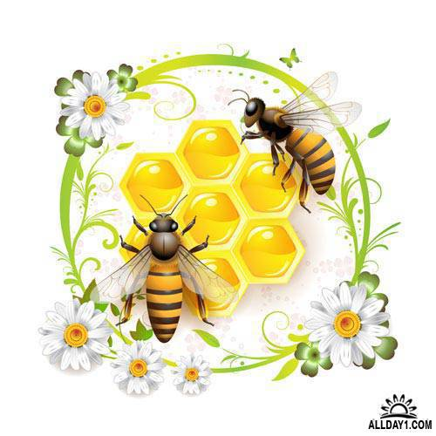

Slide 2
Тяжелый мешок
Лег тычинке на плечи,
Пыльца в нем созреет
И станет он легче
Цветок-медонос, плоды этого цветка служат для приготовления гречневой каши
Кроссворд
Кто делает мед?
Мужской орган – тычинка, а женский орган цветка …
Найти
От 24,
ответ записать словом
Перевести 100 % в десятичную дробь, ответ записать словом
п
ч
е
л
А
1
Найти :
от 320
Выполни действие. Ответ запиши словом
2
д
в
а
п
е
с
т
и
к
3
ш
е
с
т
ь
4
г
р
е
ч
и
х
а
5
о
д
и
н
6
6
п
л
ь
н
и
к
7
ы
7
с
о
р
о
к
8

Slide 3
Проблемная ситуация
Задача:
У деда Ильи есть пчелы. В этом году он собрал 180 кг мёда с поля, засеянным разнотравьем, шириной 100м и длиной 300м.
Может ли дед Илья на следующий год собрать тот же объем меда, но при меньшей площади поля в два раза, при таких же погодных условиях. Что необходимо сделать для этого?

Slide 4
Цель урока:

Slide 5
Лучший пасечник
Заезд на пасеку
Посев культуры
Цветущее поле
Сбор нектара
Качка мёда

Slide 6
Заезд на пасеку

Slide 7
Решите примеры, чтобы узнать, из каких частей состоит цветок
Цветок:
Цветоложе, цветоножка
Чашечка из чашелистиков
Венчик из лепестков
Пестик
Тычинка
Пыльник
НОД (12;18)
НОК(6;8)
Сократите дробь:
Найдите х:
Сравните:
Найдите :

Slide 8
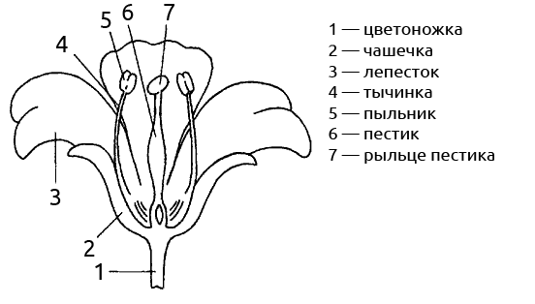
Подпишите части цветка

Slide 9
Взаимопроверка

Slide 10
Критерии оценивания
Баллы | 7 | 6 | 5 - 4 | 3-0
Оценка | 5 | 4 | 3 | 2

Slide 11
Посчитайте средний балл оценки вашей команды и ответ округлите до целых

Slide 12
Посев культуры

Slide 13
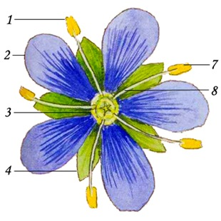

Решив задание у тебя получится формула цветка
1 пасека
2 пасека
Ч
Л
Т
П
Ч
Л
Т
П
5
5
5
1
4
4
6
1

Slide 14
Цветущее поле

Slide 15
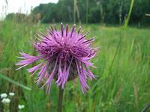
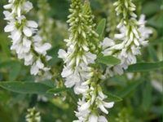
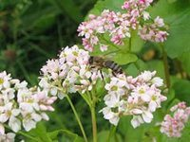
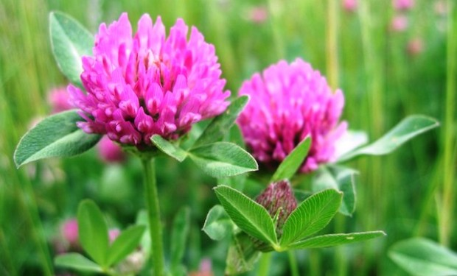
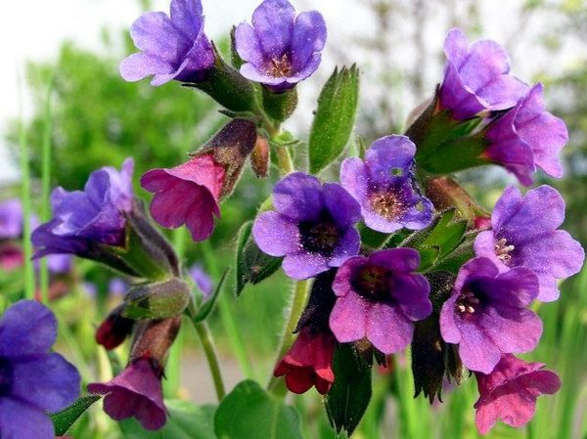
Выбор медоносной культуры

Slide 16
Травы медоносы
Название культуры | Урожайность медосбора с 1 га
Василек | 110
Гречиха | 80
Донник белый | 500
Клевер | 100
Медуница | 100

Slide 17
Вывод:
Донник наиболее медоносная культура из предложенных

Slide 18
Сбор нектара

Slide 19
Проблемная ситуация
Задача:
У деда Ильи есть пчелы. В этом году он собрал 180 кг мёда с поля, засеянным разнотравьем, шириной 100м и длиной 300м.
Может ли дед Илья на следующий год собрать тот же объем меда, но при меньшей площади поля в два раза, при таких же погодных условиях. Что необходимо сделать для этого?

Slide 20
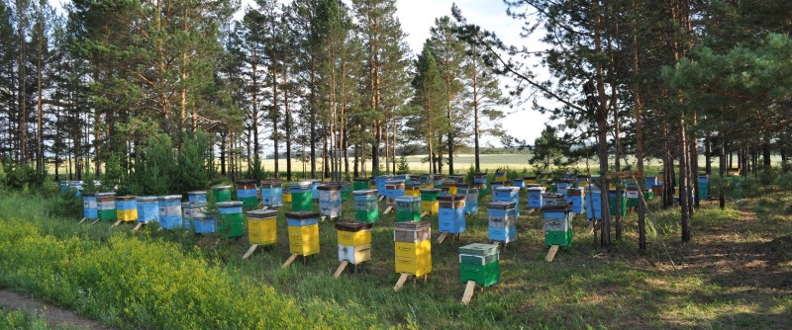
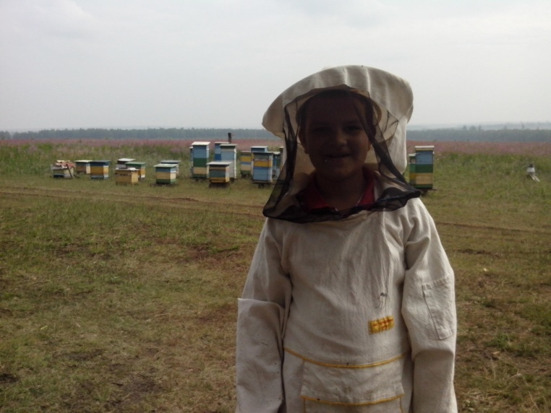
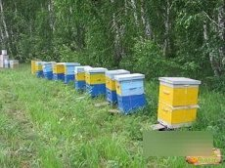
Сбор нектара

Slide 21
Подведение итогов

Slide 22
Выставление оценок за урок
Максимальное количество баллов - 13
13 – 12 | 5
11– 9 | 4
8 - 6 | 3

Slide 23
Домашнее задание:
До каких размеров деду Ильи можно уменьшить площадь поля, чтобы урожай мёда ежегодно составлял не менее 350 кг? Какую медоносную культуру необходимо для этого засеять? Рассмотреть другие культуры.
Приготовить памятку для пчеловодов по урожайности медосбора с 1 га из растений приспособленных в нашем регионе

Slide 24
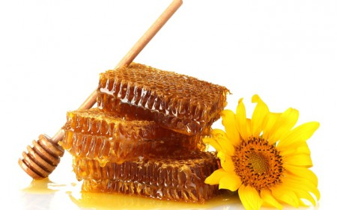
Качка мёда

